Slide 1
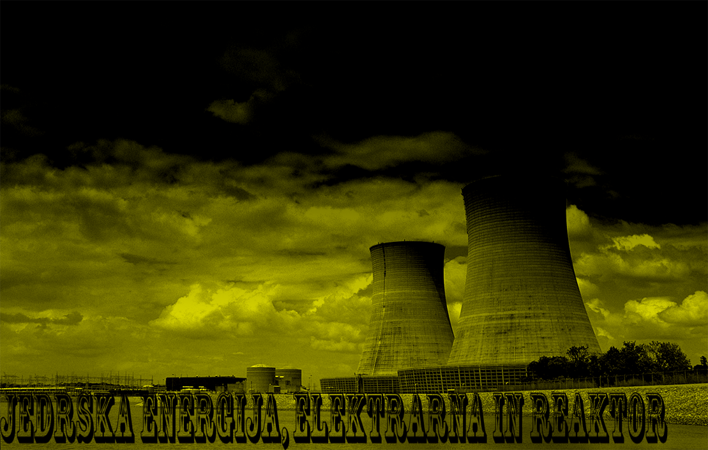

Slide 2
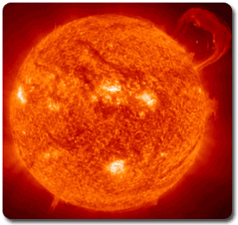
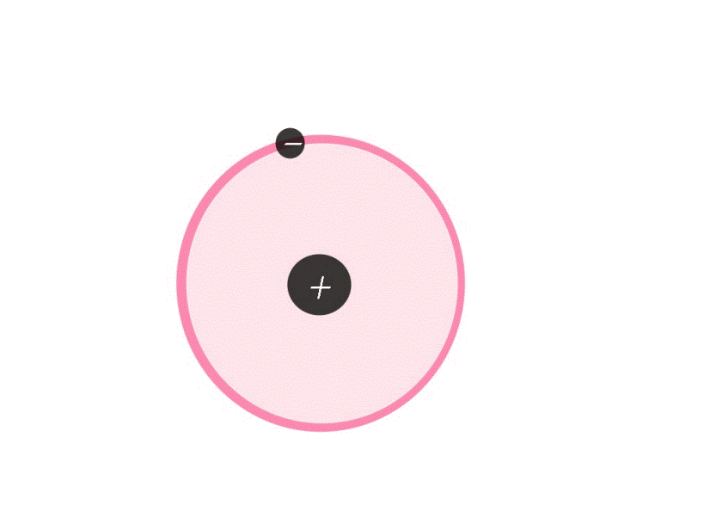
JEDRSKA ENERGIJA
Atomi (sestavni deli vsake snovi) so tudi vir energije – jedrske energije
Jedrska energija je rušilna moč atomskih bomb, daje pa tudi električno energijo v atomskih elektrarnah
Jedrske reakcije potekajo v atomskih jedrih. Ločimo dve vrsti takih reakcij:
1.) Pri enih se razcepi jedro težkega atoma v dve lažji jedri (jedrska cepitev ali FISIJA)
2.) Pri drugih pa se zlijeta dve jedri enakih lahkih atomov in nastane novo, težje jedro (jedrsko zlitje ali FUZIJA)

Slide 3
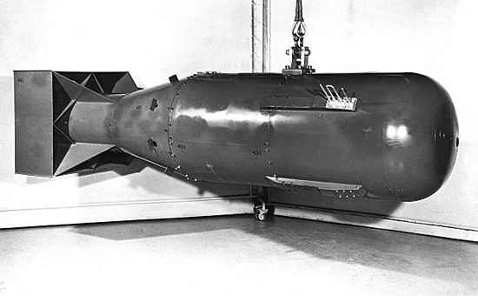
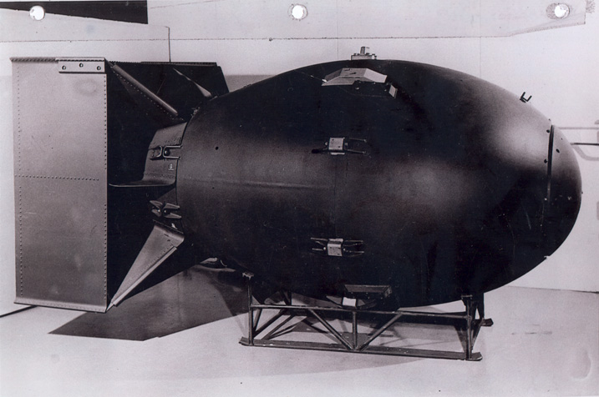
PRVI ATOMSKI
BOMBI

Slide 4
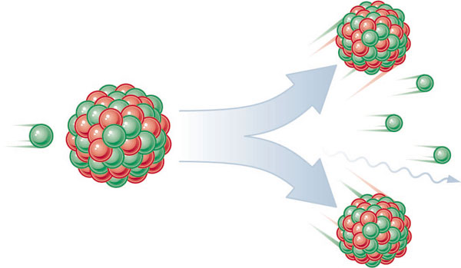
JEDRSKA FISIJA
Jedrske elektrarne izkoriščajo energijo, ki se sprošča pri cepitvi jeder urana. Obstreljevanje z nevtroni (sestavni delci atoma) povzroči razcep uranovih jeder. Pri tem se sprosti toplotna energija in dva ali trije nevtroni na vsaki nevtron, ki reagira. Ti nevtroni zadanejo nove uranove atome in jih cepijo. Vse več atomov se cepi, zato se sprošča vse več energije.
Leta 1939 nemška znanstvenika Fritz Strassman in Otto Hahn odkrijeta, da se ob cepljenju jeder uranovih atomov sprošča ogromna energija.
(To so kasneje izkoristili tako v jedrskih elektrarnah kot tudi za eksplozije atomskih bomb)

Slide 5
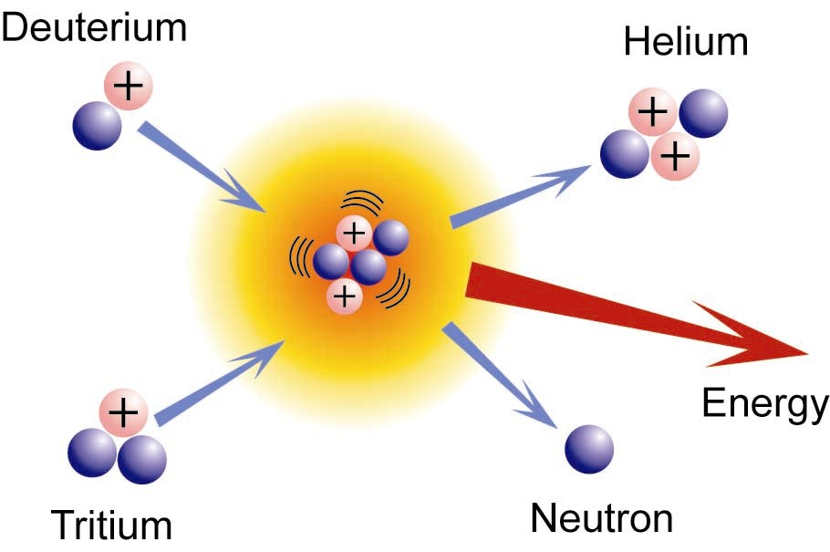
JEDRSKA FUZIJA
Znanstveniki poskušajo narediti jedrske reaktore, ki bi izkoriščali energijo, ki se sprošča pri jedrski fuziji. Pri zlitju jeder so končni produkti manj nevarni kot pri jedrski cepitvi. Jedrsko zlitje nastopi, kadar se dva vodikova atoma spojita v težji atom helija. Vodikove atome prej pripravijo v magnetnem polju, fuzija pa poteka pri temperaturi, ki je višja od temperature v središču Sonca.

Slide 6
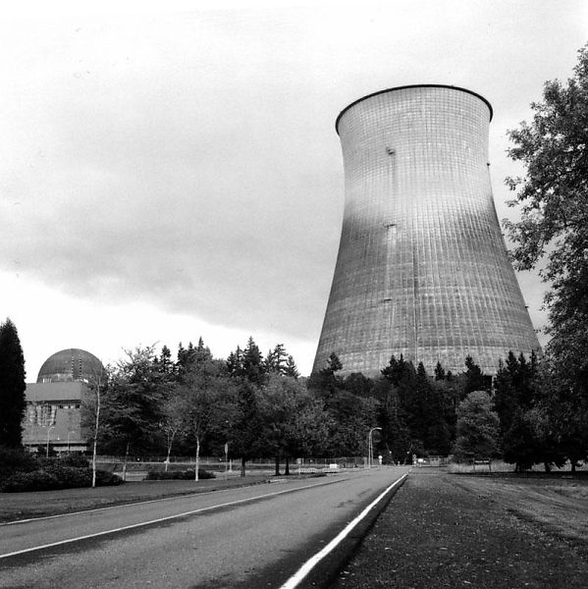
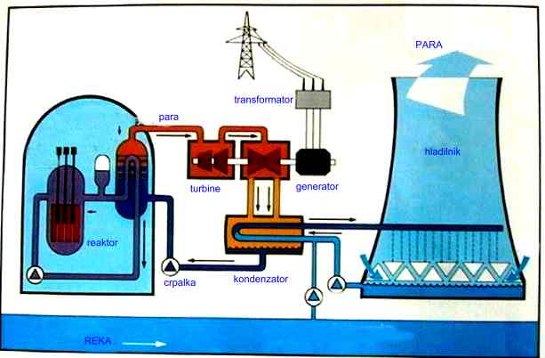
JEDRSKI REAKTOR
Jedrski reaktor je naprava, v kateri poteka nadzorovana cepitev uranovih ali plutonijevih jeder
Reaktori so zasnovali tako, da se reakcija vzdržuje sama na nadzorovan način v nasprotju z jedrsko eksplozijo, kjer se verižna reakcija zgodi v delcu sekunde
Uporabljajo za proizvodnjo el. energije, izdelavo izotopov , za poskuse s prostimi nevtroni, za pogon podmornic ali ladij, …
Trenutno vsi komercialni reaktorji temeljijo na jedrski cepitvi, zato veljajo za problematične glede zdravja in varnosti
Pri reakcijah v jedrskem orožju pa reagirajo vsa jedra v delcu sekunde in pride do eksplozije, pri jedrskih reaktorjih pa potekajo te reakcije počasi in nadzorovano.
Prvi atomski bombi so odvrgli na Hirošimo in Nagasaki (JAPONSKA)

Slide 7
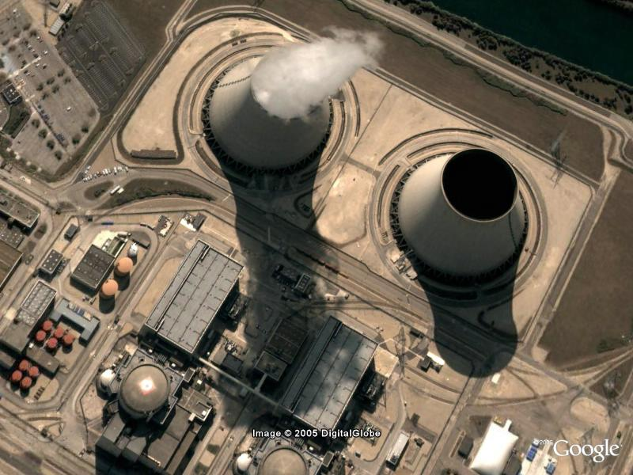
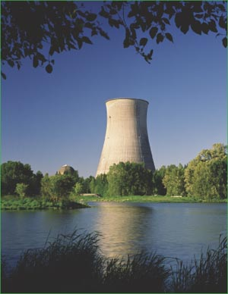
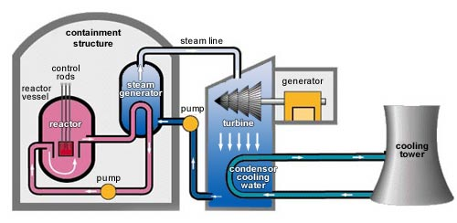

Slide 8
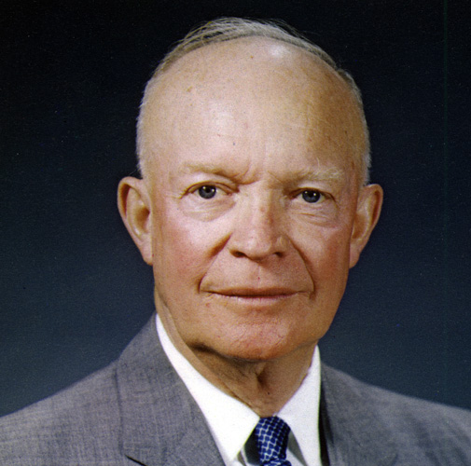
ATOMSKA DOBA
Obdobje po letu 1945 pogosto imenujemo tudi ATOMSKA DOBA, saj je zavest, da lahko atomske bombe uničijo človeštvo, močno vplivala na politične odločitve, predvsem tiste o vojni in miru (1953 je predsednik ZDA Eisenhower začel s široko zasnovano akcijo » ATOMS FOR PEACE », ki naj bi vzpodbudila uporabo jedrske energije v miroljubne namene )
Vzačetku so bile le 3 atomske bombe, do leta 1962 jih je bilo že 2000, do leta 1990 pa je število naraslo že na 560 000

Slide 9
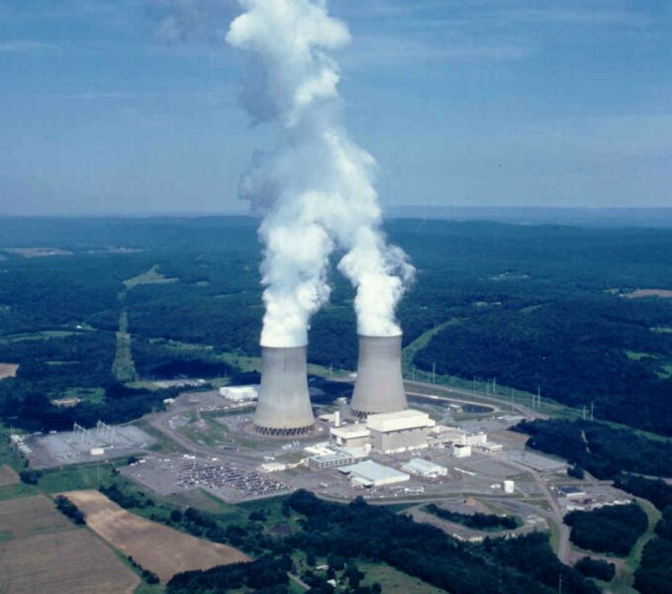
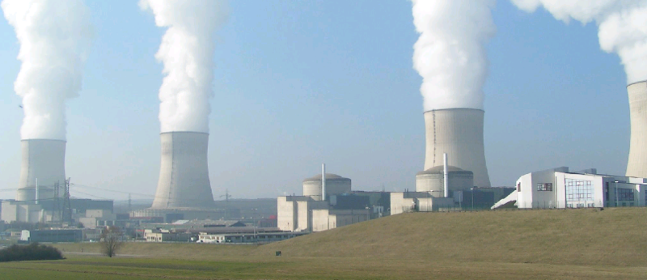
JEDRSKA ELEKTRARNA
Jedrska elektrarna je naprava za pridobivanje električne energije ( in včasih procesne toplote) iz energije, ki se sprosti pri jedrski cepitvi.
Prva jedrska elektrarna je začela delovati v sovjetski zvezi (danes jih je več kot 400)
Jedrska elektrarna je podobna termoelektrarni, le da se toplota, ki jo naprava delno predela v električno energijo, sprošča v jedrskem reaktorju v katerem poteka verižna jedrska reakcija
Uranove palice

Slide 10
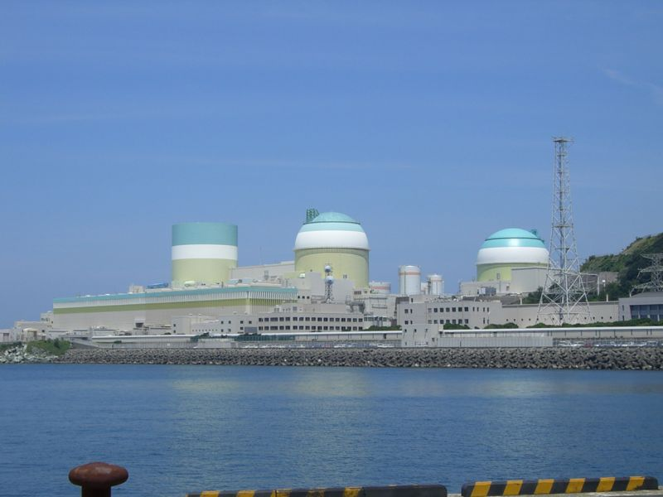
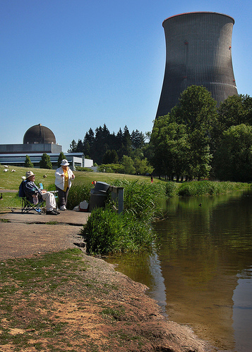
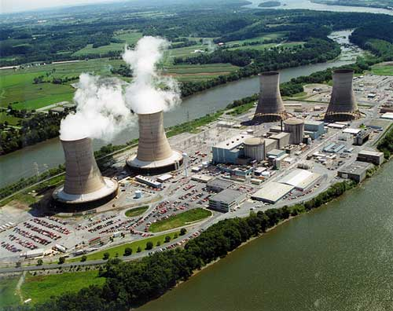

Slide 11
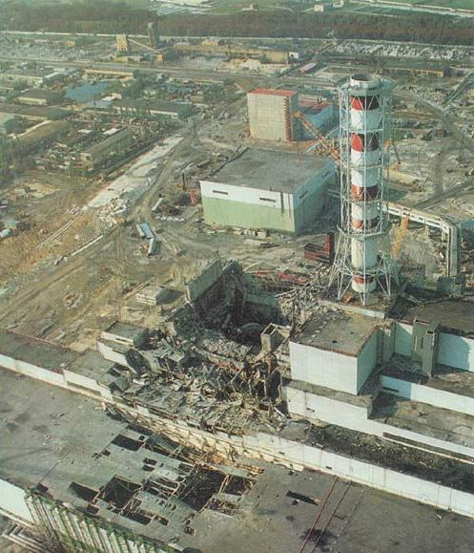
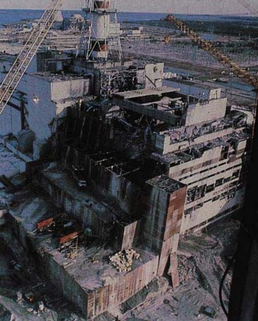
JEDRSKA ELEKTRARNA
NESREČE:
Možne nesreče
Najbolj znana nesreča v Černobilu, v Ukrajini
Porusen reaktor številka 4

Slide 12
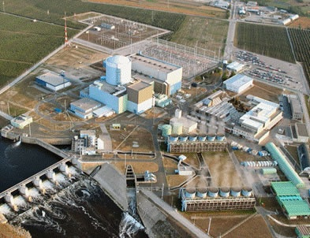
JEDRSKA ELEKTRARNA
V Sloveniji imamo zaenkrat eno jedrsko elektrarno in sicer obratuje jedrska elektrarna KRŠKO
Gradnja nove jedrske elektrarne do leta 2023
JE KRŠKO
Jedrska elektrarna Krško (JEK, tudi Nuklearna elektrarna Krško - NEK) deluje od leta 1981. Jedrski reaktor je tlačnovodnega tipa. Največja moč je 676 MW, gorivo je obogaten uran (2,1-4,3 utežnih odstotkov 235U), masa goriva 48,7 t, gorivnih elementov je 121, moderator demineralizirana voda, 33 snopov po 20 palic iz zlitine srebra, indija in kadmija za regulacijo moči.

Slide 13
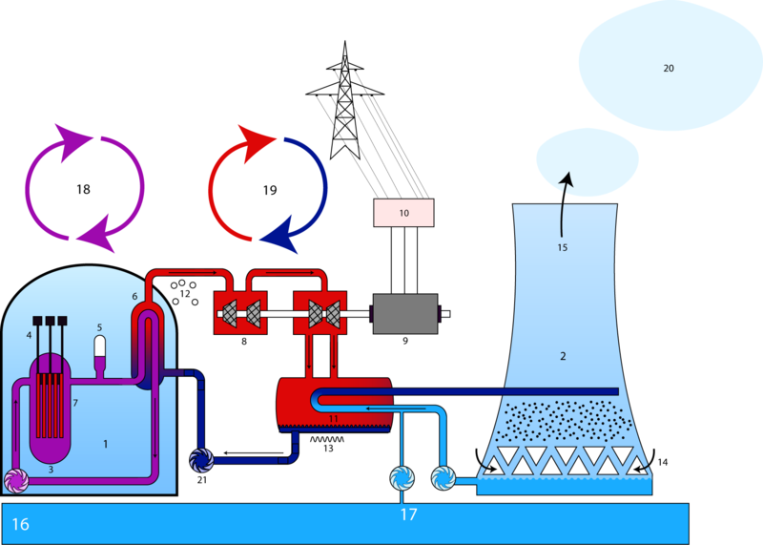
Blok reaktorja
Hladilni stolp
Reaktor
Krmilna miza
Vzvod za pritisk
Razvijalec pare
Gorivni element
Turbina
Generator
Transformator
Kondenzator
Plin
Voda
Zrak
Vlažen zrak
Reka
Hladilni krog
Primarni krog
Sekundarni krog
Vodna para
Pumpa
Jedrski reaktor je tlačnovodnega tipa

Slide 14
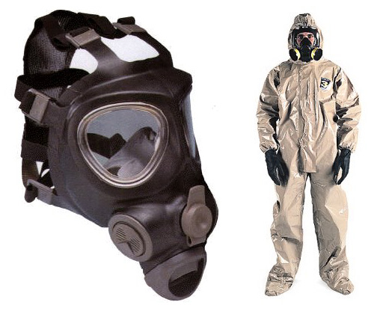
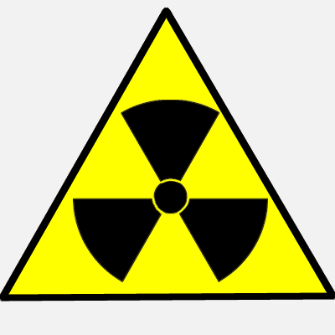
JEDRSKA ELEKTRARNA
ODPADKI:
Nekateri odpadki jedrskih elektrarn so radioaktivni. To pomeni, da sevajo smrtno nevarno radioaktivno žarčenje (nevidne majhne delce ali valovanje velikih energij), ki škoduje živim celicam. Ker so nekatere take snovi radioaktivne tisoč let, jih zakopavajo pod zemljo v tesno zaprtih posodah.
Zato je zaščitna obleka nujni del opreme pri rokovanju z radioaktivnimi odpadki. Mnogo ljudi je zelo zaskrbljenih zaradi radioaktivnih odpadkov in zahtevajo ustavitev jedrskih elektrarn.

Slide 15
PONOVITEV
PREDNOSTI | SLABOSTI
Električna energija v elektrarnah | Rušilna moč v atomskih bombah
Energija za različne stvari (ladje, podmornice) | Problematična za zdravje in varnost
Dober izkoristek | Radioaktivno žarčenje, ki škoduje celicam
Najcenejši vir | Radioaktivni odpadki
Zanesljiva dobava urana Nizek delež cene goriva Neobremenjevanje narave | Onesnaževanje

